Slide 1

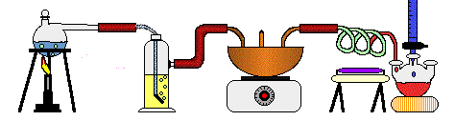
العلوم
الفصل الثاني
الصف الثالث متوسط
الفصل الدراسي الأول
1439 هـ - 1440 هـ

Slide 2
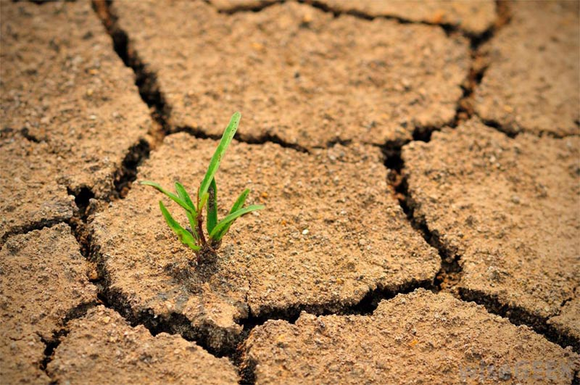
الفصل الثاني
تغيرات الارض

Slide 3
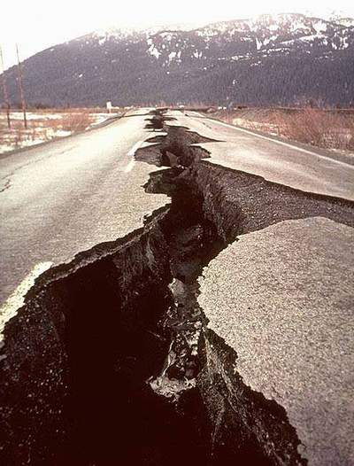
الزلازل
الفصل | اليوم | التاريخ | رقم الصفحة
الثاني

Slide 4
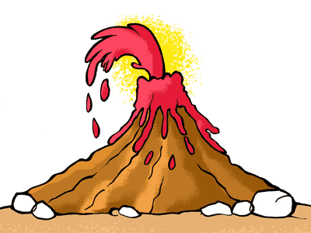

تغيرات الأرض
الزلازل

Slide 5
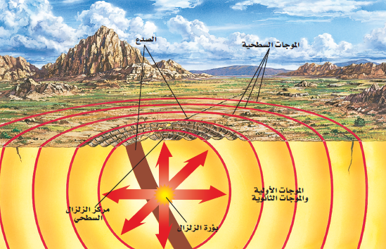
تغيرات الأرض
الزلزال
هو اهتزازات ناتجة عن تكسر الصخور وتحركها وانتقالها من باطن الأرض إلى السطح
القدرة على إحداث تغيير
الطاقة

Slide 6
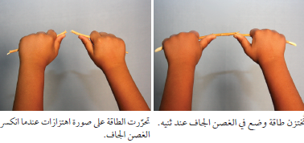
تغيرات الأرض
الارتداد المرن
هو عودة حواف الاجزاء المكسورة سريعاً إلى مكانها الأصلي

Slide 7
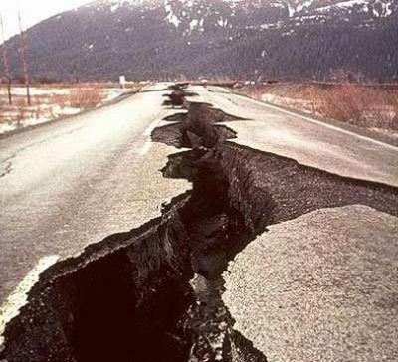
تغيرات الأرض
الصدع
هو الكسر الذي تتحرك على امتداده الصخور وتنزلق

Slide 8
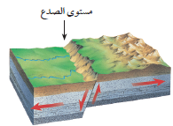
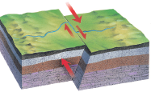
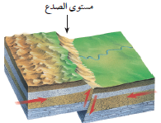
تغيرات الأرض
أنواع
الصدوع
3- الصدع الجانبي
( الانزلاقي )
1- الصدع العادي
ينتج عندما تتعرض الصخور لإجهادات القص
ينتج عندما تسحب الصخور من الجانبين تحت تأثير إجهادات الشد
] قوى الشد [
2- الصدع العكسي
ينتج عندما تتعرض الصخور لإجهادات ضغط

Slide 9
التقويم
ضع علامة ( √ ) أمام العبارة الصحيحة وعلامة ( × ) أمام العبارة الخاطئة لما يلي :
يقصد بالطاقة الكسر الذي تتحرك على امتداده الصخور وتنزلق
الارتداد المرن يعبر عن عودة حواف الاجزاء المكسورة سريعاً إلى مكانها الأصلي
×
√
أختر الإجابة الصحيحة مما يلي :
ينتج عندما تسحب الصخور من الجانبين تحت تأثير إجهادات الشد :
أ- الصدع العادي | ب- الصدع الجانبي | ج- الصدع العكسي | د- جميع ما ذكر صحيح
ينتج عندما تتعرض الصخور لإجهادات ضغط :
أ- الصدع العادي | ب- الصدع الجانبي | ج- الصدع العكسي | د- جميع ما ذكر صحيح
ينتج عندما تتعرض الصخور لإجهادات القص :
أ- الصدع العادي | ب- الصدع الجانبي | ج- الصدع العكسي | د- جميع ما ذكر صحيح

Slide 10
الزلزال | هو اهتزازات ناتجة عن تكسر الصخور وتحركها وانتقالها من باطن الأرض إلى السطح
الطاقة | القدرة على إحداث تغيير
الارتداد المرن | هو عودة حواف الاجزاء المكسورة سريعاً إلى مكانها الأصلي
الصدع | هو الكسر الذي تتحرك على امتداده الصخور وتنزلق
أنواع الصدوع | 1- الصدع العادي : ينتج عندما تسحب الصخور من الجانبين تحت تأثير إجهادات الشد ] قوى الشد [ 2- الصدع العكسي : ينتج عندما تتعرض الصخور لإجهادات ضغط 3- الصدع الجانبي ( الانزلاقي ) : ينتج عندما تتعرض الصخور لإجهادات القص

Slide 11
الزلازل
الفصل | اليوم | التاريخ | رقم الصفحة
الثاني

Slide 12
تغيرات الأرض
الموجات الزلزالية
هي موجات تصدر عن الزلزال عبر مواد الأرض وتشمل الموجات الأولية والثانوية والموجات السطحية
المركز السطحي للزلزال
بؤرة الزلزال
هي نقطة تقع على سطح الأرض فوق بؤرة الزلزال مباشرة
هي نقطة داخل الأرض تبدأ عندها الحركة وتتحرر الطاقة

Slide 13
تغيرات الأرض
أنواع الموجات الزلزالية
الموجات الأولية
تعرف باسم موجات P تنتقل بسرعة داخل الصخر وهي موجات طولية
الموجات الثانوية
تعرف باسم موجات S وهي موجات مستعرضة
الموجات السطحية
هي أول الموجات السطحية وأقلها سرعة وهي المسببة للدمار

Slide 14
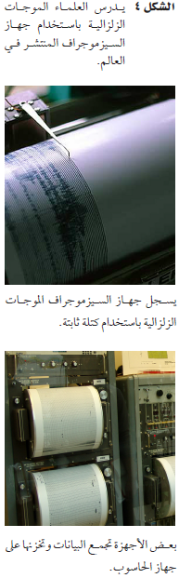
تغيرات الأرض
قياسات الزلازل
يسمى الجهاز الذي يستعملونه للحصول على تسجيل الموجات الزلزالية بجهاز
راسم الهزة ] السيزموجراف [

Slide 15
التقويم
ضع علامة ( √ ) أمام العبارة الصحيحة وعلامة ( × ) أمام العبارة الخاطئة لما يلي :
بؤرة الزلزال نقطة تقع على سطح الأرض فوق بؤرة الزلزال مباشرة
يسمى الجهاز الذي يستعملونه للحصول على تسجيل الموجات الزلزالية بجهاز راسم الهزة السيزموجراف
×
√
أختر الإجابة الصحيحة مما يلي :
تعرف باسم موجات P تنتقل بسرعة داخل الصخر وهي موجات طولية :
أ- الموجات الأولية | ب- الموجات الثانوية | ج- الموجات السطحية | د- الصدع
هي أول الموجات السطحية وأقلها سرعة وهي المسببة للدمار :
أ- الموجات الأولية | ب- الموجات الثانوية | ج- الموجات السطحية | د- الصدع

Slide 16
الموجات الزلزالية | هي موجات تصدر عن الزلزال عبر مواد الأرض وتشمل الموجات الأولية والثانوية والموجات السطحية
بؤرة الزلزال | هي نقطة داخل الأرض تبدأ عندها الحركة وتتحرر الطاقة
المركز السطحي للزلزال | هي نقطة تقع على سطح الأرض فوق بؤرة الزلزال مباشرة
أنواع الموجات الزلزالية | 1- الموجات الاولية : تعرف باسم موجات P تنتقل بسرعة داخل الصخر وهي موجات طولية 2- الموجات الثانوية : تعرف باسم موجات S وهي موجات مستعرضة 3- الموجات السطحية : هي أول الموجات السطحية وأقلها سرعة وهي المسببة للدمار
قياسات الزلازل | يسمى الجهاز الذي يستعملونه للحصول على تسجيل الموجات الزلزالية بجهاز راسم الهزة ) السيزموجراف )

Slide 17
الزلازل
الفصل | اليوم | التاريخ | رقم الصفحة
الثاني

Slide 18

تغيرات الأرض
ما الفرق بين قوة الزلزال وشدة الزلزال ؟
قوة الزلزال
شدة الزلزال
هو مقدار الطاقة المتحررة من الزلزال وتقاس يمقياس رختر
هو مقياس لمقدار التدمير الجيولوجي الناتج في منطقة معينة عن الزلزال وتقاس بمقياس ميركالي

Slide 19
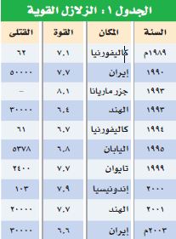
تغيرات الأرض
تدمير الزلزال

Slide 20
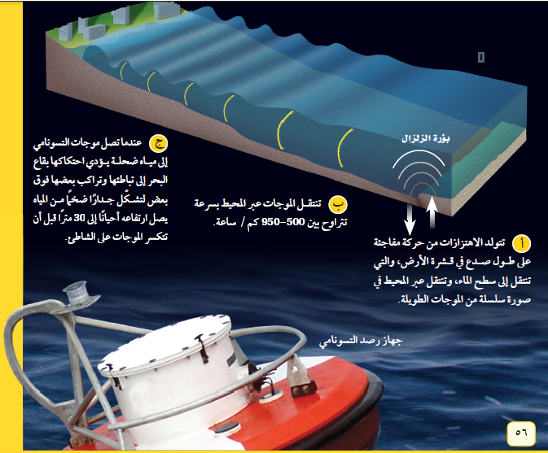
تغيرات الأرض
التسونامي
هو موجات زلزالية مائية وتصل سرعتها في المحيطات المفتوحة 950 كم / ساعة

Slide 21

تغيرات الأرض
السلامة من الزلازل
الابتعاد عن النوافذ أثناء حدوث الزلزال
وضع الاجسام الثقيلة في الرفوف المنخفضة
استخدام حساس الاهتزاز على خطوط الغاز
تحسين طرق بناء المنازل في المناطق التي تتعرض للزلزال باستمرار
التقّيّد بإرشادات السلامة العامة

Slide 22
ما الفرق بين قوة الزلزال وشدة الزلزال ؟ | 1- قوة الزلزال : هو مقدار الطاقة المتحررة من الزلزال وتقاس يمقياس رختر 2- شدة الزلزال : هو مقياس لمقدار التدمير الجيولوجي الناتج في منطقة معينة عن الزلزال وتقاس بمقياس ميركالي
التسونامي | هو موجات زلزالية مائية وتصل سرعتها في المحيطات المفتوحة 950 كم / ساعة
السلامة من الزلازل | 1- الابتعاد عن النوافذ أثناء حدوث الزلزال 2- وضع الاجسام الثقيلة في الرفوف المنخفضة 3- استخدام حساس الاهتزاز على خطوط الغاز 4- تحسين طرق بناء المنازل في المناطق التي تتعرض للزلزال باستمرار 5- التقّيّد بإرشادات السلامة العامة

Slide 23
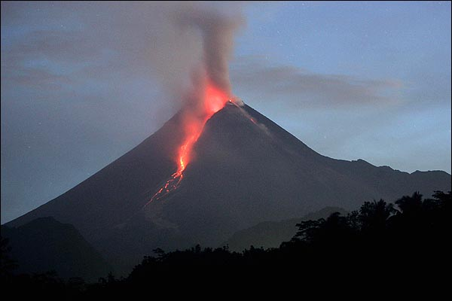
البراكين
الفصل | اليوم | التاريخ | رقم الصفحة
الثاني

Slide 24
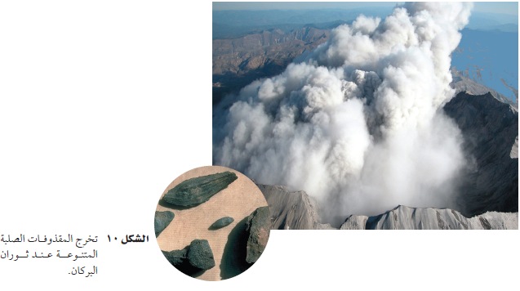
تغيرات الأرض
البركان
هو هضبة أو جبل مخروطي الشكل , تتدفق منه الصهارة الساخنة والمواد الصلبة والغازات إلى سطح الأرض عبر فوهة

Slide 25
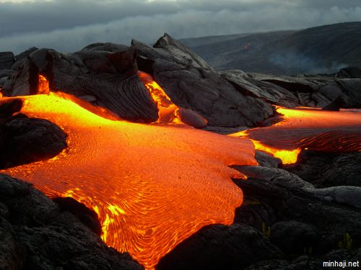
تغيرات الأرض
اللابة
صخور منصهرة تتدفق على سطح الأرض

Slide 26
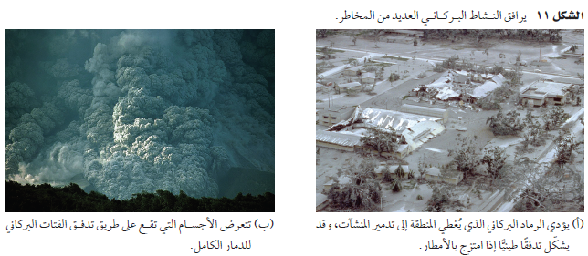
تغيرات الأرض
أخطار البراكين
خطورة تدفق الفتات البركاني
تدمير المدن والقرى

Slide 27
البراكين
الدرعية
أنواع
البراكين
ثوران
الشقوق
البراكين
المخروطية
البراكين
المركبة

Slide 28
البركان | هو هضبة أو جبل مخروطي الشكل , تتدفق منه الصهارة الساخنة والمواد الصلبة والغازات إلى سطح الأرض عبر فوهة
اللابة | صخور منصهرة تتدفق على سطح الأرض
أخطار البراكين | 1- تدمير المدن والقرى والموانئ 2- خطورة تدفق الفتات البركاني
أنواع البراكين | 1- البراكين الدرعية 2- البراكين المخروطية 3- البراكين المركبة 4- ثوران الشقوق

Slide 29
البراكين
الفصل | اليوم | التاريخ | رقم الصفحة
الثاني

Slide 30
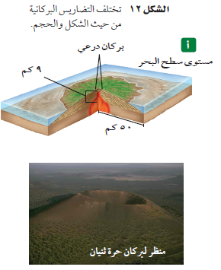
تغيرات الأرض
البركان الدرعي
أكبر أنواع البراكين
تتدفق اللابة الغنية بالماغنسيوم والحديد
جوانبه قليلة الانحدار
تحوي اللابة نسبة قليلة من السليكا
مثل : بركان ليمار في حرة رهط

Slide 31
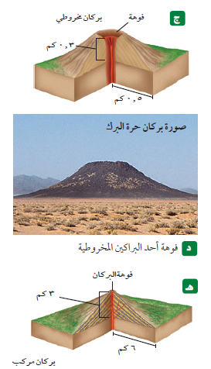
تغيرات الأرض
البركان المخروطي
بركان متوسط الشدة
مخروط الشكل
يوجد على ارتفاعات أقل من 300 م
لا يدوم ثورانه فترة طويلة
مثل :بركان حرة البرك

Slide 32
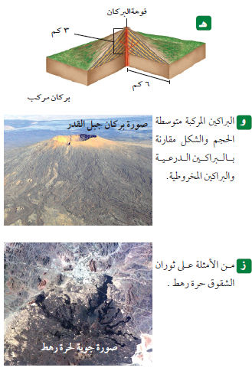
تغيرات الأرض
البراكين المركبة
يتكون من تتابع طبقات اللابة والمقذوفات الصلبة
تأخذ حوافه شكل حاد مع الجوانب
مثل : بركان جبل القدر شمال شرق المدينة المنورة

Slide 33
تغيرات الأرض
ثوران الشقوق
تتميز اللابة بلزوجة قليلة
تشكّل الانسيابات البازلتية مناطق منبسطة تسمى الهضاب البازلتية
مثل : حرة رهط

Slide 34
التقويم
ضع علامة ( √ ) أمام العبارة الصحيحة وعلامة ( × ) أمام العبارة الخاطئة لما يلي :
يعتبر البركان المخروطي أكبر أنواع البراكين
تشكّل الانسيابات البازلتية مناطق منبسطة تسمى الهضاب البازلتية
×
√
أختر الإجابة الصحيحة مما يلي :
أكبر أنواع البراكين وجوانبه قليلة الانحدار :
أ- البركان الدرعي | ب- البركان المخروطي | ج- البركان المركب | ج- الصدع
بركان جبل القدر شمال شرق المدينة المنورة يعتبر مثال على :
أ- البركان الدرعي | ب- البركان المخروطي | ج- البركان المركب | ج- الصدع

Slide 35
أنواع البراكين | 1- البركان الدرعي : أ- أكبر أنواع البراكين ب- جوانبه قليلة الانحدار ج- تتدفق اللابة الغنية بالماغنسيوم والحديد د- تحوي اللابة نسبة قليلة من السليكا هـ - مثل : بركان ليمار في حرة رهط
 | 2- البركان المخروطي : أ- بركان متوسط الشدة ب- مخروط الشكل ج- يوجد على ارتفاعات أقل من 300 م د- لا يدوم ثورانه فترة طويلة هـ - مثل :بركان حرة البرك
 | 3- البراكين المركبة : أ- يتكون من تتابع طبقات اللابة والمقذوفات الصلبة ب- تأخذ حوافه شكل حاد مع الجوانب ج- مثل : بركان جبل القدر شمال شرق المدينة المنورة
 | 4- ثوران الشقوق : أ- تتميز اللابة بلزوجة قليلة ب- تشكّل الانسيابات البازلتية مناطق منبسطة تسمى الهضاب البازلتية ج- مثل : حرة رهط

Slide 36
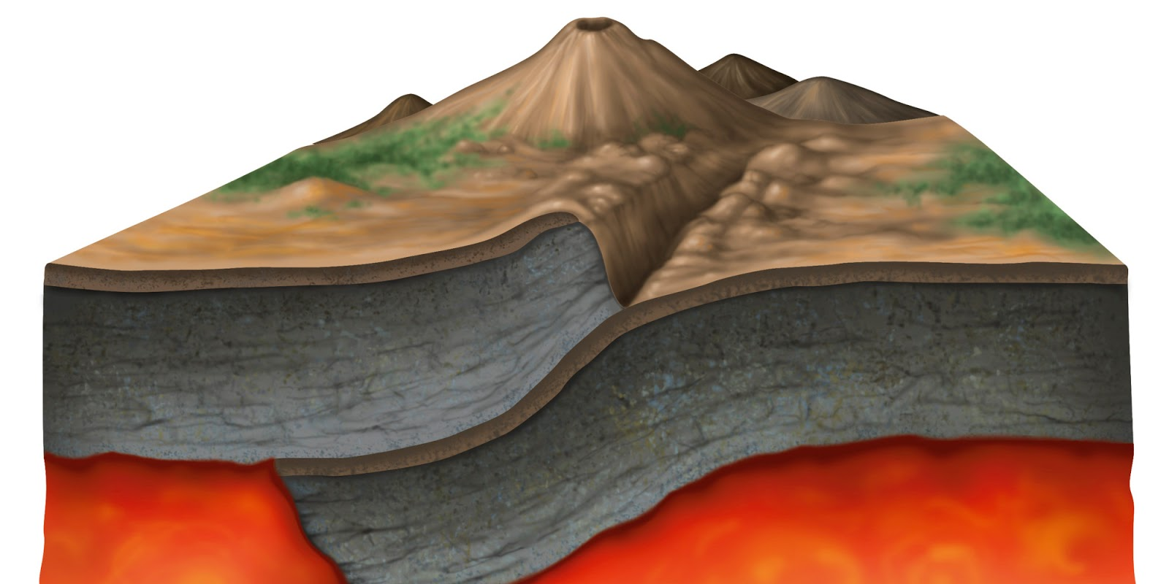
الصفائح الأرضية
وعلاقتها بالزلازل والبراكين
الفصل | اليوم | التاريخ | رقم الصفحة
الثاني

Slide 37
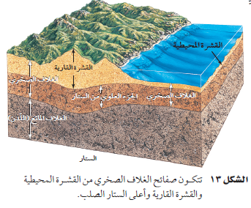
تغيرات الأرض
الغلاف الصخري
هو عبارة عن الصفائح الأرضية المكونة من القشرة الأرضية والجزء العلوي من الستار

Slide 38
تغيرات الأرض
الصفيحة
هي قطع من الغلاف الصخري

Slide 39
تغيرات الأرض
الغلاف المائع
هو طبقة لدنة من الستار

Slide 40

تغيرات الأرض
أنواع
حدود الصفائح المتحركة
الحدود الجانبية
الحدود المتقاربة
إذا تحركت الصفائح أو انزلق بعضها بمحاذاة بعض
إذا تحركت الصفائح نحو بعضها فتقاربت أو تصادمت
الحدود المتباعدة
إذا ابتعدت الصفائح عن بعضها البعض
ينجم عن حركة الصفائح الزلازل والبراكين

Slide 41
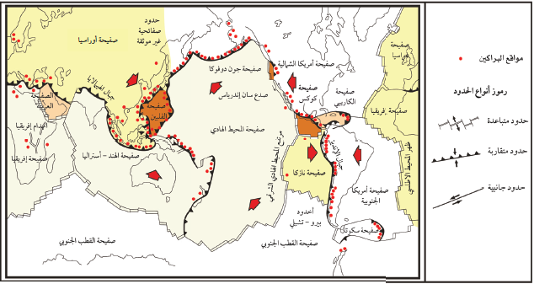
تغيرات الأرض
حفر الانهدام
هي شقوق طويلة ناتجة من تباعد الصفائح الأرضية بعضها عن البعض

Slide 42
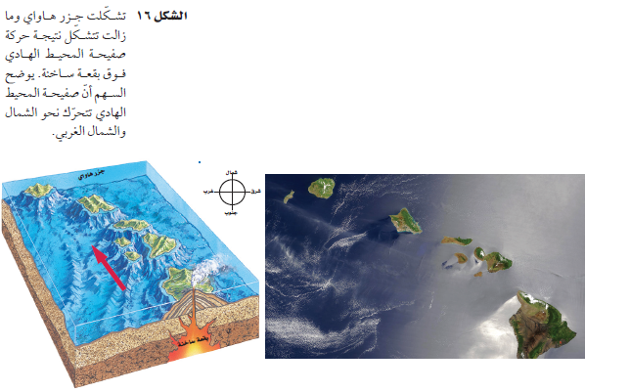
تغيرات الأرض
البقع الساخنة
تنتج من الصخور الساخنة والمنصهرة المندفعة من أعماق الارض .. مثل : جزر هاواي

Slide 43
التقويم
ضع علامة ( √ ) أمام العبارة الصحيحة وعلامة ( × ) أمام العبارة الخاطئة لما يلي :
إذا تحركت الصفائح نحو بعضها فتقاربت أو تصادمت تسمى صفائح متباعدة
ينجم عن حركة الصفائح الزلازل والبراكين
×
√
أختر الإجابة الصحيحة مما يلي :
عبارة عن الصفائح الأرضية المكونة من القشرة الأرضية والجزء العلوي من الستار :
أ- الغلاف الهوائي | ب- الغلاف المائع | ج- الغلاف المحيطي | د- الغلاف الصخري
شقوق طويلة ناتجة من تباعد الصفائح الأرضية بعضها عن البعض :
أ- الانهار | ب- حفر الانهدام | ج- الغلاف المائي | د- الغلاف المائع

Slide 44
الغلاف الصخري | هو عبارة عن الصفائح الأرضية المكونة من القشرة الأرضية والجزء العلوي من الستار
الصفيحة | هي قطع من الغلاف الصخري
الغلاف المائع | هو طبقة لدنة من الستار
أنواع حدود الصفائح المتحركة | 1- الحدود المتقاربة : إذا تحركت الصفائح نحو بعضها فتقاربت أو تصادمت 2- الحدود المتباعدة : إذا ابتعدت الصفائح عن بعضها البعض 3- الحدود الجانبية : إذا تحركت الصفائح أو انزلق بعضها بمحاذاة بعض
ملاحظة | ينجم عن حركة الصفائح الزلازل والبراكين
حفر الانهدام | هي شقوق طويلة ناتجة من تباعد الصفائح الأرضية بعضها عن البعض
البقع الساخنة | تنتج من الصخور الساخنة والمنصهرة المندفعة من أعماق الارض .. مثل : جزر هاواي

